Slide 1
Introducción a Ingeniería Inversa En Windows (10+)
Eduardo Vindas Cordoba (Microsoft Corp.)

Slide 2
Sobre el Expositor.
Eduardo Vindas Cordoba. Profesional en Ciberseguridad y Desarrollo de Software con más de 10 años de experiencia en ciberseguridad, desarrollo de aplicaciones, Sistemas Operativos 5 años de Experiencia con Windows Kernel Debugging, Reverse engineer, como Windows Escalation Engineer en Microsoft.
10+ años de experiencia como desarrollador en múltiples lenguajes. (java, C#, C/C++)
MsC en Ciberseguridad de la Universidad Cenfotec.
Aunado es uno de los desarrolladores y contribuyentes de la Extension MEX. (https://www.microsoft.com/en-us/download/details.aspx?id=53304 )

Slide 3
Requisitos y Agenda
Requisitos:
Conocimientos básicos de C o C++
Conocimientos básicos de assembly
Si no cumple los requisitos no se sienta excluido. Pero tome nota de los conceptos a repasar para estudio posterior.
Agenda
Repaso
CPU
Arquitecturas
Registros
Estructuras básicas
Assembly
Documentación
WinAPI
Herramientas
Otras Herramientas (Microsoft)

Slide 4
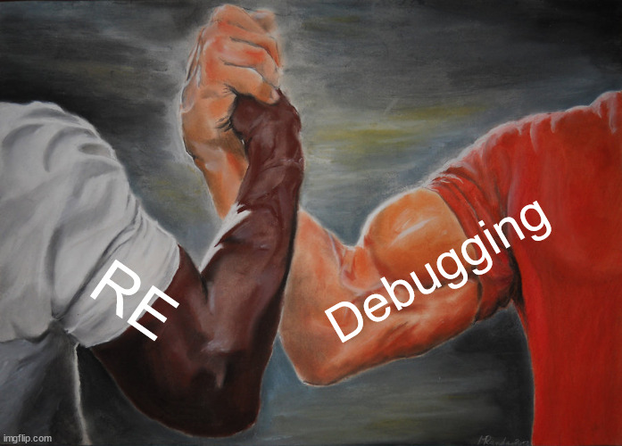
Que es ingeniería inversa(RE) y su relación con Debugging & desarrollo
La ingeniería inversa(RE) o retroingeniería es el proceso llevado a cabo con el objetivo de obtener información o un diseño a partir de un producto, con el fin de determinar cuáles son sus componentes y de qué manera interactúan entre sí y cuál fue el proceso de fabricación.
El método se denomina así porque avanza en dirección opuesta a las tareas habituales de ingeniería, que consisten en utilizar datos técnicos para elaborar un producto determinado.
Funciones para Ciberseguridad: Análisis estático Y forense, detección de vulnerabilidades, Debugging, DevSecOps.
Ejemplos:
Samba
Wine
Entre otros.
Aplicaciones prácticas.
Detectar patrones y llamados a Funciones ocultas.
Detección de vulnerabilidades
Determinar algoritmos de funcionamiento
mejora de rendimiento a muy bajo nivel

Slide 5
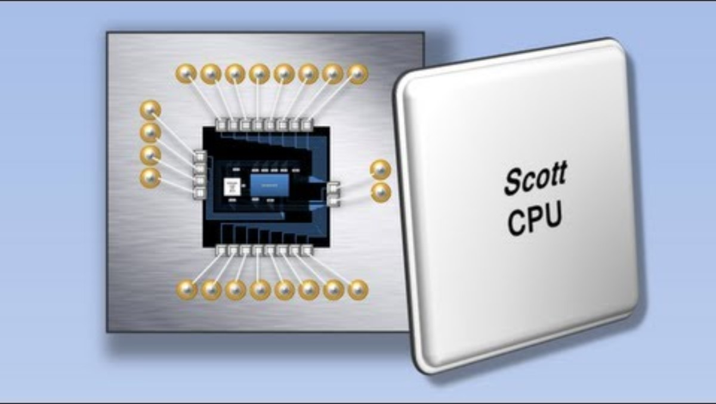
CPU: Central Processing Unit
Ver el video “But How Do It Know” from J. Clarks Scott
https://www.youtube.com/watch?v=cNN_tTXABUA
Aspectos importantes:
Como el CPU procesa instrucciones
Como toma la informacion de la memoria
Que son los registros y como estos son importantes
Notes:
https://www.youtube.com/watch?v=cNN_tTXABUA

Slide 6
Computadoras Modernas
AMD64(x86_64)
ARM64
MIPS
PPC
Computadoras de escritorio
Teléfonos, tabletas, Laptops, etc.
Equipos embebidos
Impresoras, entre otros
Mainframes
PS3

Slide 7
Registros
En resumen: variables súper rápidas que pueden almacenar una cantidad FIJA de datos (8,16,32,64 o más en bytes)
no tan corto: Los registros son memoria de tamaño fijo ubicada en la unidad de ejecución / procesamiento (generalmente la CPU) donde se puede usar para leer, escribir datos para que puedan ser utilizados directamente en los cálculos por la CPU (o la ALU), la cantidad y el tamaño son relativos a la arquitectura de la CPU y los objetivos de la arquitectura
Por ejemplo, AMD64 define 16 registros generales de 64 bits de tamaño, 16 registros de 128 bits y 8 registros de coma flotante (80 bits)
En aras de la simplicidad, simplemente defínalas como "variables rápidas, limitadas y volátiles" (volátiles por la naturaleza del lugar donde existen)

Slide 8
Registros en Detalle.

Slide 9
AMD 64
NOTA: ABI define la intención del Registro. Pero Microsoft no los usa como se define en la ABI, Linux y otros sistemas operativos si cumplen con la especificación
Register | Usage | Preserved Across Calls
rax | temporary register; with variable arguments passes information about the number of vector registers used; 1st return register | No
rbx | callee-saved register | Yes
rcx | used to pass 4th integer argument to functions | No
rdx | used to pass 3rd argument to functions; 2nd return Register (**) | No
rsp | Stack Pointer | Yes
rbp | callee-saved register; optionally used as frame pointer | Yes
Rsi | Used to pass the 2nd argument to functions | No
Rdi | Used to pass the 1st argument to functions | No
r8 | Used to pass the 5th argument to functions | No
r9 | Used to pass the 6th argument to functions | No
r10 | temporary register, used for passing a function’s static chain pointer | No
r11 | Temporary register | No
r12-r14 | callee-saved registers | Yes
r15 | callee-saved register; optionally used as GOT base pointer | Yes

Slide 10
Windows
 |  |  |  |  | Description
64-bit | 32-bit | 16-bit | 8 bits-High | 8-bit Low
RAX | EAX | AX | AH | AL | devolución
RBX | EBX | BX | BH | BL | Base --
RCX | ECX | CX | CH | CL | Primer argumento entero
RDX | EDX | DX | DH | DL | Segundo argumento entero
RSI | ESI | SI | N/A | SIL | Índice de origen para cadenas, operaciones de copia:
RDI | EDI | DI | N/A | DIL | Índice de destino para operaciones de cadena, copia:
RSP | ESP | SP | N/A | SPL | Stack Pointer
RBP | EBP | BP | N/A | BPL | Stack Base Pointer
R8 | R8D | R8W | N/A | R8B | Propósito general: tercer argumento entero
R9 | R9D | R9W | N/A | R9B | Propósito general: cuarto argumento entero
R10-R15 | R10D-R15D | R10W-R15W | N/A | R10B-R15B | General purpose

Slide 11
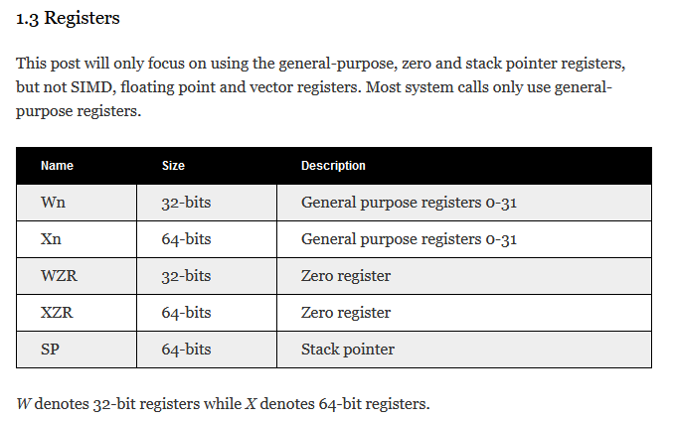
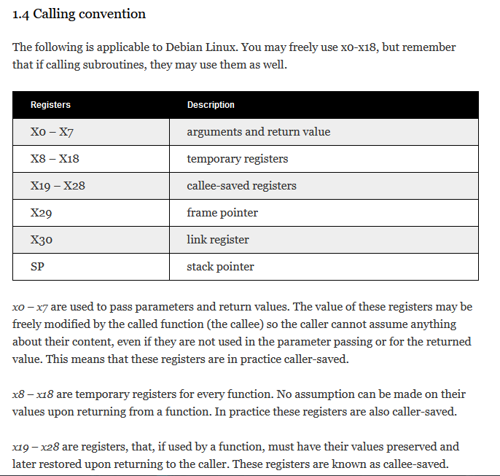
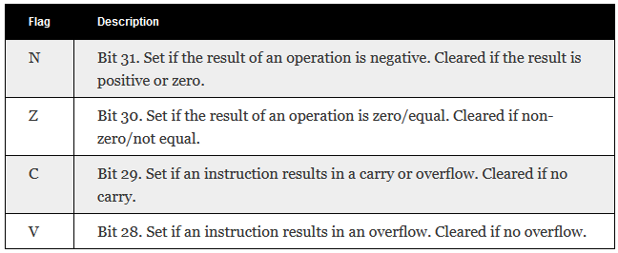
ARM64
Notes:
https://learn.microsoft.com/en-us/cpp/build/overview-of-arm-abi-conventions?view=msvc-160
https://developer.arm.com/documentation/102374/0101/Overview
https://modexp.wordpress.com/2018/10/30/arm64-assembly/

Slide 12
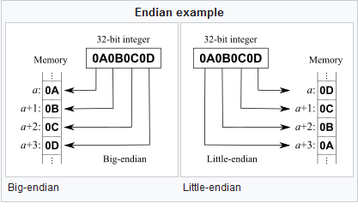
EndianNess
En informática, la “endianidad” es el orden o secuencia de bytes de una palabra de datos digitales en la memoria de una computadora. La endianidad se expresa principalmente como
big-endian (BE)
El byte más significativo y la dirección más pequeña y la menos significativa a la más grande
little-endian (LE) -- Wikipedia, la enciclopedia libre trabajaremos con los valores de Little Endian en las máquinas x86, x86-64 (AMD64) son little-endian, en ARM puede ser cualquiera. Pero parece que la mayoría de la implementación funciona en little-endian.

Slide 13
Estructuras de datos

Slide 14
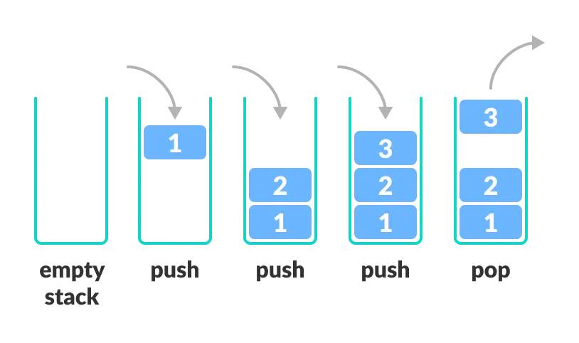
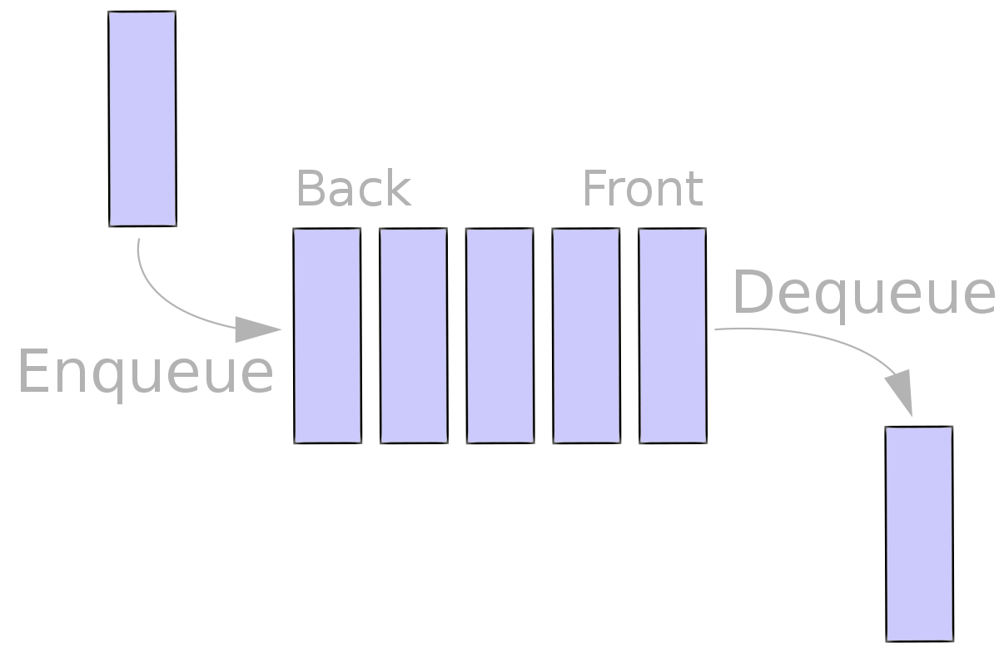
Estructuras clave
Hay varios tipos. Pero podemos clasificarlos en 2 grandes grupos.
LIFO (último en entrar, primero en salir), aplicación : Pila(stack) FIFO (First In First Out), aplicación : Cola (queue)

Slide 15

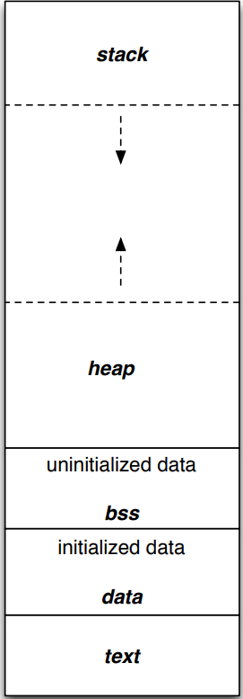
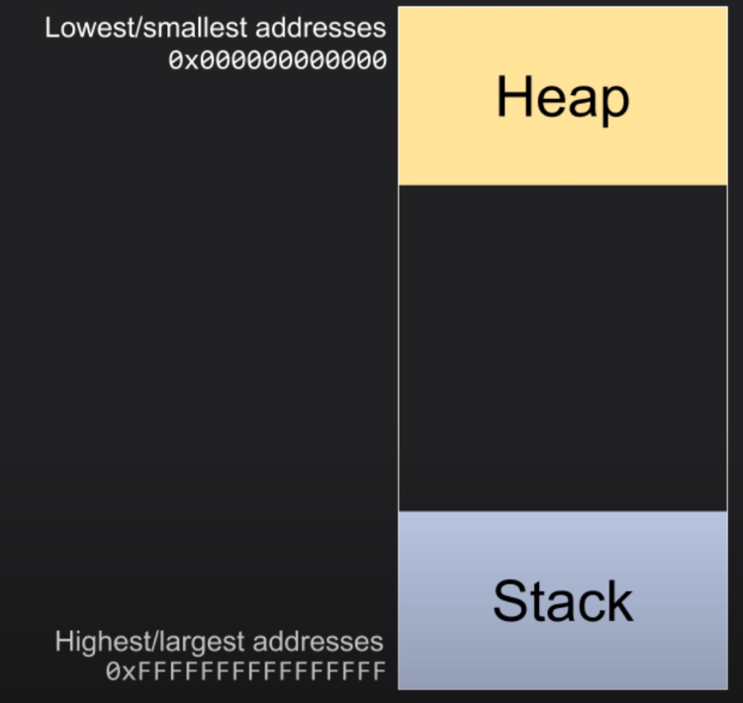
Memoria: Heap, Stack
Ya veíamos la pila(stack) como un concepto. Pero ahora veamos cómo se usa en la práctica en un sistema operativo y la ejecución de software.
veamos cómo se administra la memoria del sistema operativo.
Las siguientes imágenes ejemplifican el diseño general de la memoria de programa de una computadora simple
Nota:
El ejemplo de pila a la izquierda muestra los datos de mayor altura (superior) a menor (abajo) y a la derecha de menor (arriba) a alta dirección (abajo)
Las imágenes asumen que el ejecutable es el propietario del 100% de la memoria. (Los sistemas operativos nunca deben proporcionar acceso al 100% de la memoria. Y la mayoría proporcionará una "memoria virtual" que engaña a las aplicaciones para que piensen que tiene acceso al 100% de la RAM)
La imagen de la izquierda también muestra el BSS, Datos. y secciones de texto.

Slide 16
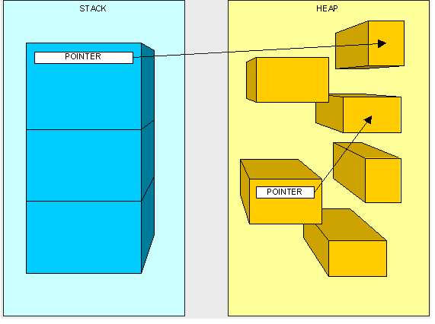
Heap
El HEAP es un espacio de memoria donde se encontrará la memoria "permanente" (en relación con el ciclo de vida de la aplicación). Si solicita memoria, el espacio asignado se encuentra en HEAP (a menos que ALLOCATE o una asignación de memoria de pila similar)
Este sector de memoria no está en orden. Y los datos pueden estar fraccionados/fragmentados y "por todas partes"

Slide 17
Intro Assembly X86_64
Hacia lo divertido.

Slide 18

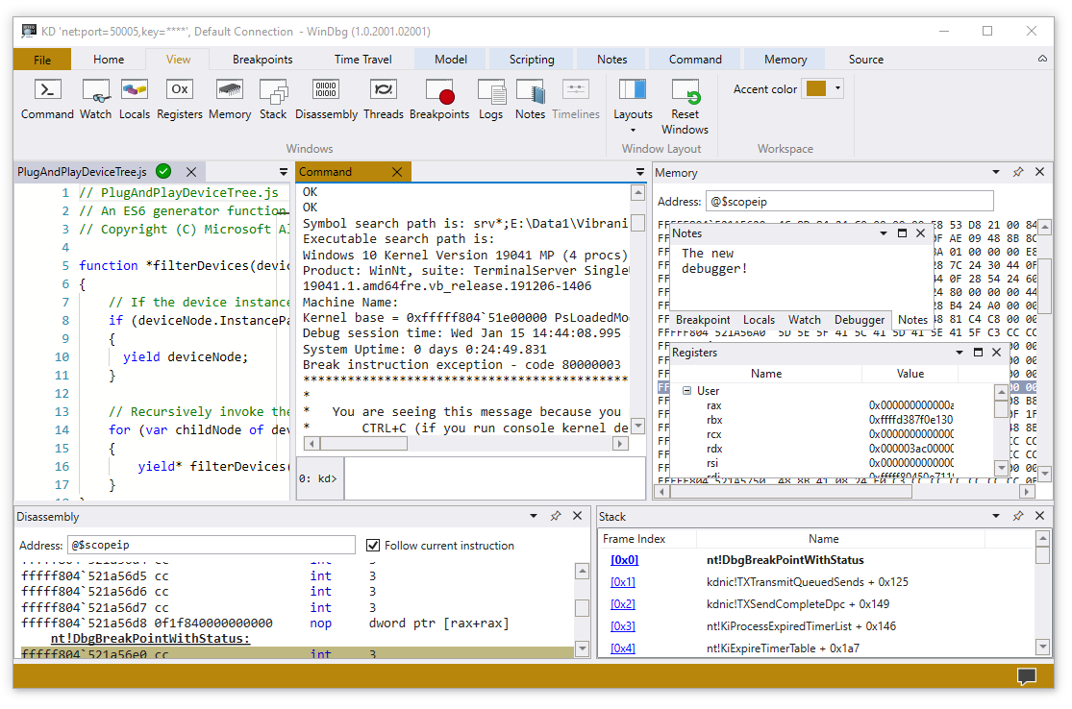
Herramientas.
Debuggers
IDA
Ghidra
binary ninja
OllyDbg
WinDBG
https://learn.microsoft.com/en-us/windows-hardware/drivers/debugger/
Radare2
Visual Studio (aplicaciones)

Slide 19
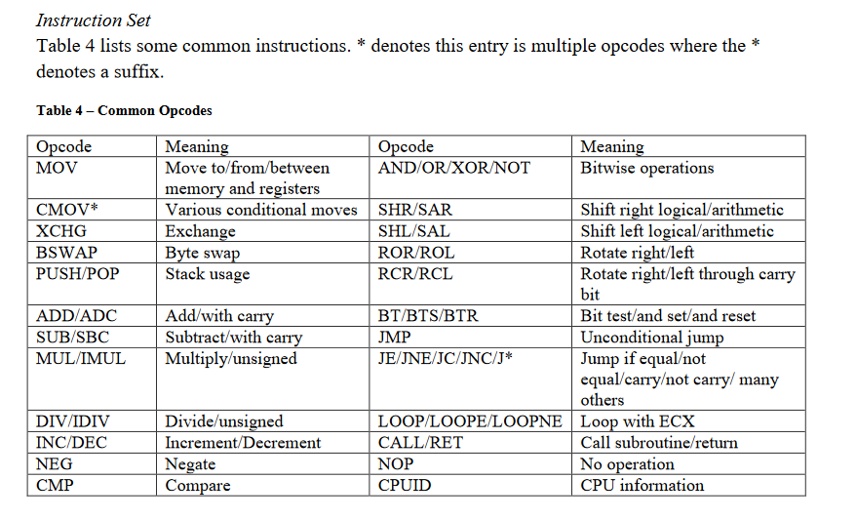
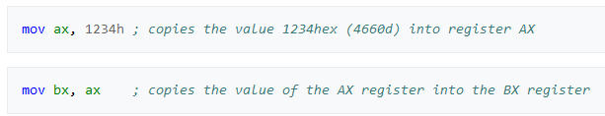
Instrucciones
Los códigos de operación/instrucciones de ensamblaje son mnemotécnicos (es decir, una palabra que representa un código, una instrucción de la CPU para ejecutarse en el.)
LEA (Load Effective Address), el operando de origen es una ubicación de memoria
Notes:
https://www.intel.com/content/dam/develop/external/us/en/documents/introduction-to-x64-assembly-181178.pdf
https://web.stanford.edu/class/cs107/guide/x86-64.html

Slide 20
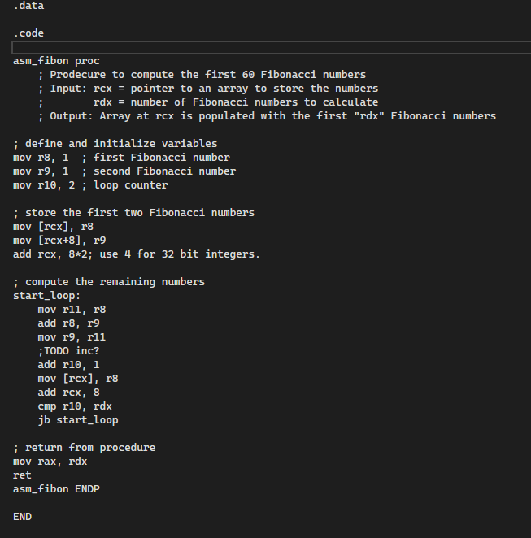
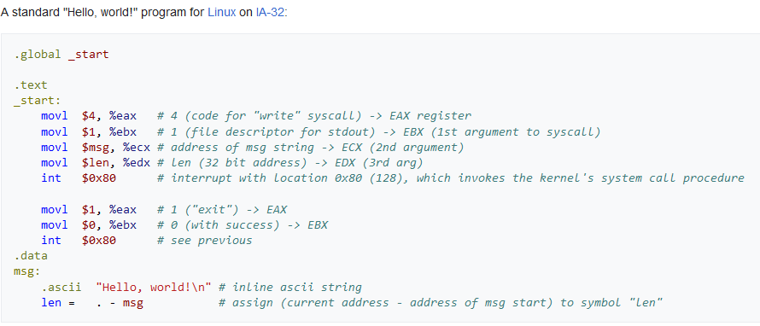
Syntaxis de Assembly
El lenguaje assembly X86(_64) tiene dos ramas sintácticas principales: la sintaxis Intel y la sintaxis AT&T (NOTA: trabajaremos con la sintaxis Intel. Ya que eso es lo que usamos en Windbg. )
INTEL | AT&T

Slide 21
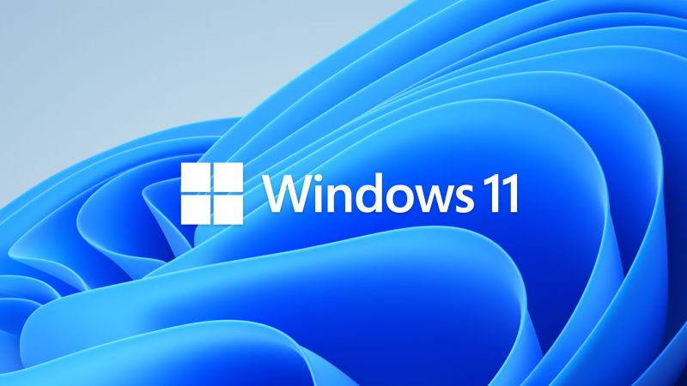
WINDOWS
Podríamos haber mencionado esto antes... pero Windows no sigue las convenciones definidas en la ABI (AMD)64
“System V Application Binary Interface AMD64” es la documentación que define el "estándar" que siguen todos los sistemas operativos (de alguna manera, no Windows).
Revisaremos los detalles de Windows y nos referiremos a los estándares. (por qué. Puede ser útil que sepa cómo leer código en entornos que no son de Windows. es decir: quién sabe, algún día tendremos que depurar WSL...
This Photo by Unknown Author is licensed under CC BY
Notes:
https://developer.arm.com/documentation/den0024/a/The-ABI-for-ARM-64-bit-Architecture/Register-use-in-the-AArch64-Procedure-Call-Standard/Parameters-in-general-purpose-registers
https://learn.microsoft.com/en-us/cpp/build/arm64-windows-abi-conventions?view=msvc-170
https://learn.microsoft.com/en-us/cpp/build/arm64ec-windows-abi-conventions?view=msvc-170

Slide 22
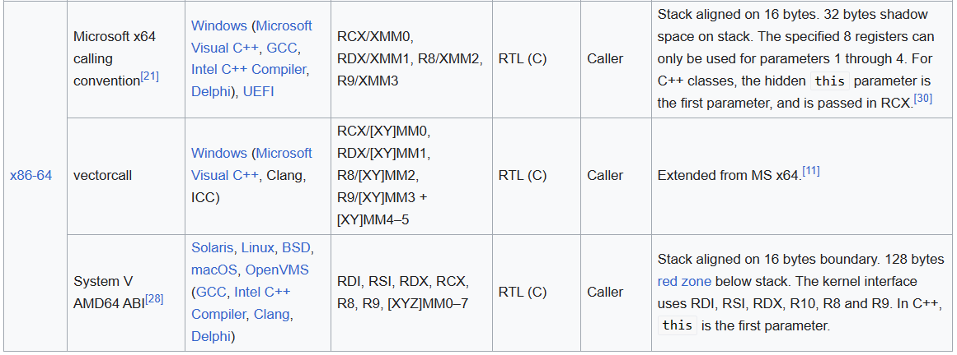
Convención de llamadas
x64 calling convention | Microsoft Learn
Al escribir código en ensamblado. Inevitablemente querrá "llamar" a una dirección (o función)
Se establece un conjunto de reglas para que las personas que llaman. Y Callee's puede tener un patio de recreo y un espacio consistentes.
Nota: la convención se define como el proveedor (es decir, AMD, Arm), el Comité de Lenguaje (es decir: ISO)/Creadores del compilador (llvm), los Proveedores del sistema operativo: (MSFT, Linux, Apple)
En Windows, los primeros 4 parámetros se configuran en registros. Y el resto en la pila, en otros sistemas operativos como Linux (x86_64) tomará los primeros 6 parámetros en registros. Y el resto en la pila
Param | Register(win64) | SystemV(AMD64)
1 | RCX | RDI
2 | RDX | RSI
3 | R8 | RDX
4 | R9 | RCX
5 | stack | r8
6 | stack | r9
7+ | Stack | Stack
Return
RAX
Notes:
x64 calling convention | Microsoft Learn

Slide 23
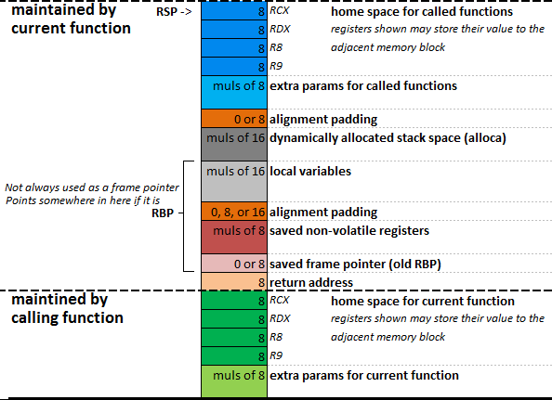
Convención de llamadas

Slide 24
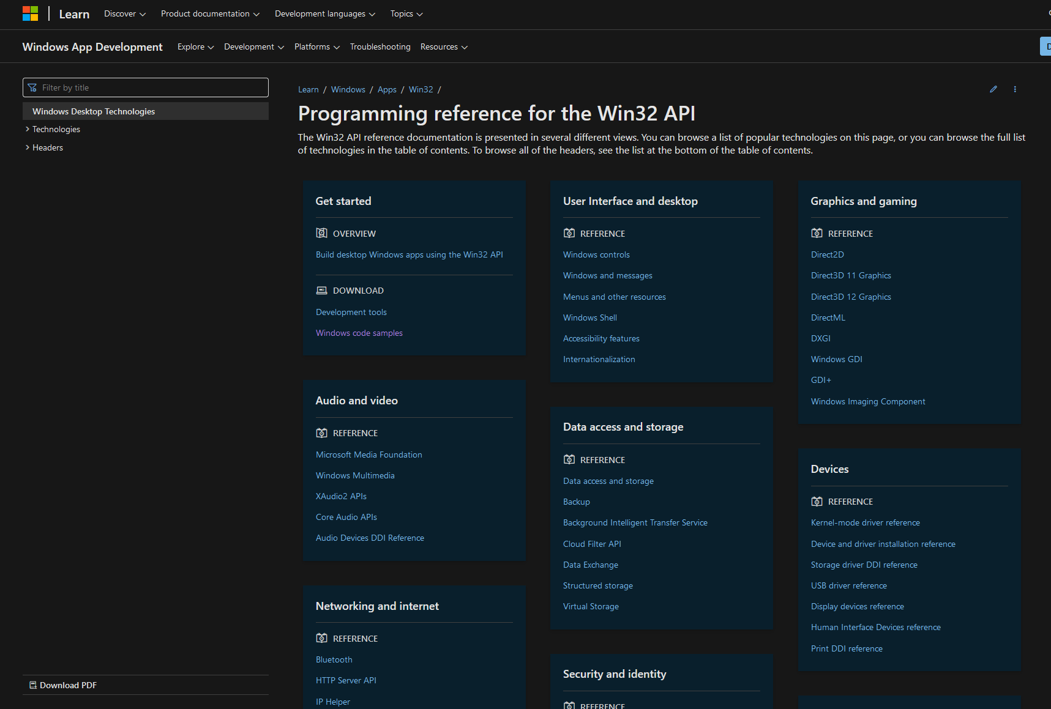
Documentación
https://learn.microsoft.com/en-us/windows/win32/api/
Ejemplos:
https://learn.microsoft.com/en-us/cpp/cpp/fastcall?view=msvc-170
https://learn.microsoft.com/en-us/windows-hardware/drivers/ddi/dbgeng/nf-dbgeng-idebugsystemobjects4-getimplicitprocessdataoffset
Etc.

Slide 25
DEMO:
Requisitos: Windbg (Install WinDbg - Windows drivers | Microsoft Learn)
Windows SDK (no mandatorio)
SysInternals (Procmon en particular Process Monitor - Sysinternals | Microsoft Learn)
Herramienta: TTD (time Travel Debugging)
MEX debugger Extension https://www.microsoft.com/en-us/download/details.aspx?id=53304
https://learn.microsoft.com/en-us/windows-hardware/drivers/debuggercmds/time-travel-debugging-overview
https://learn.microsoft.com/en-us/windows-hardware/drivers/debuggercmds/time-travel-debugging-ttd-exe-command-line-util
Symbols Server (publico) Microsoft Public Symbol Server - Windows drivers | Microsoft Learn SRV*c:\windbg*https://msdl.microsoft.com/download/symbols

Slide 26
/*demo jump the demo slides*/
(DISCLAIMER) The demos is made ONLY using public tools. No MS data is being disclosed here.
The next slides are in case we cannot run our demo.
.reload /f

Slide 27
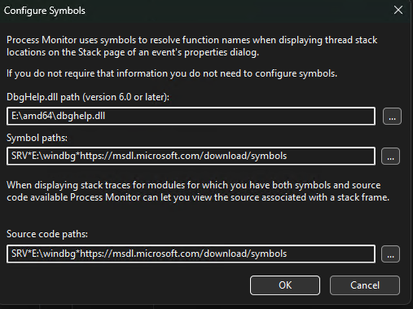
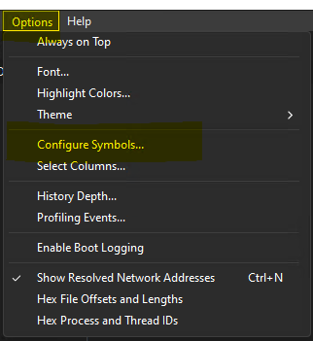
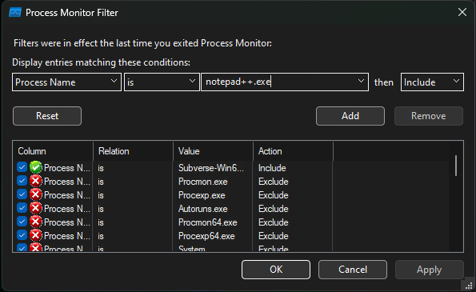
DEMO
Procmon

Slide 28
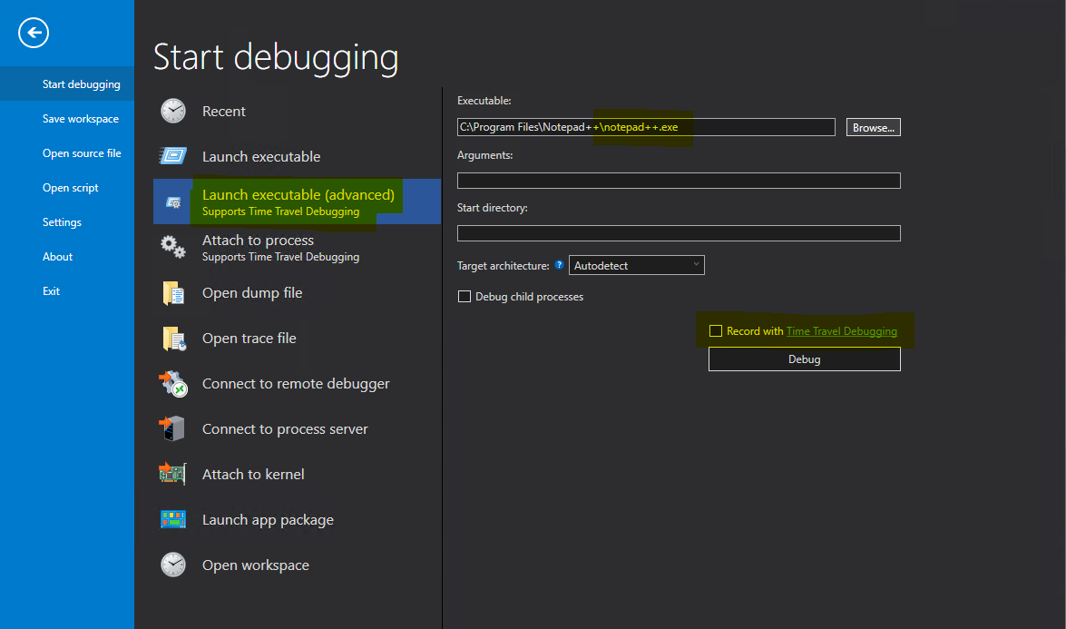
DEMO:
TTD (time Travel Debugging)
Como parte del Windbg

Slide 29
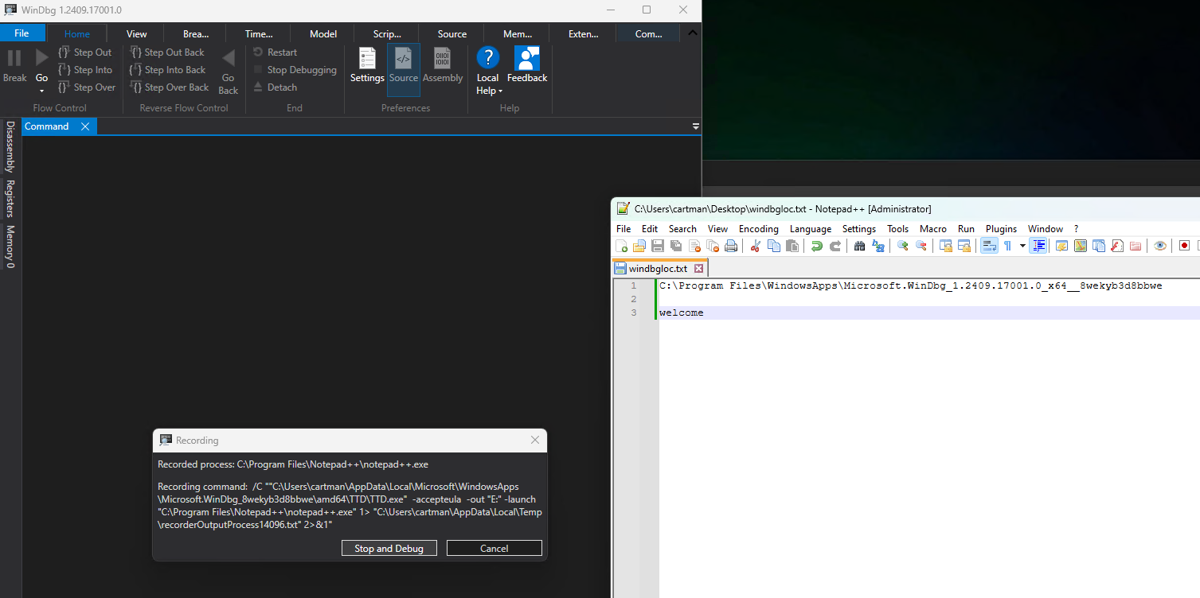

Slide 30
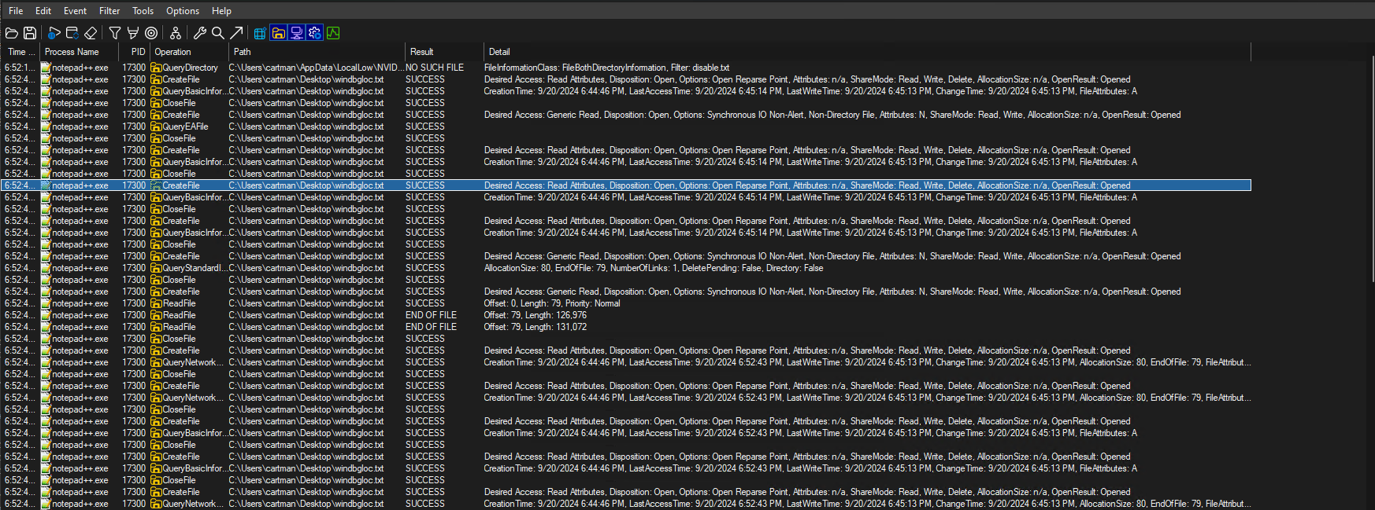
here we use Procmon to easen what we desire to look for.

Slide 31
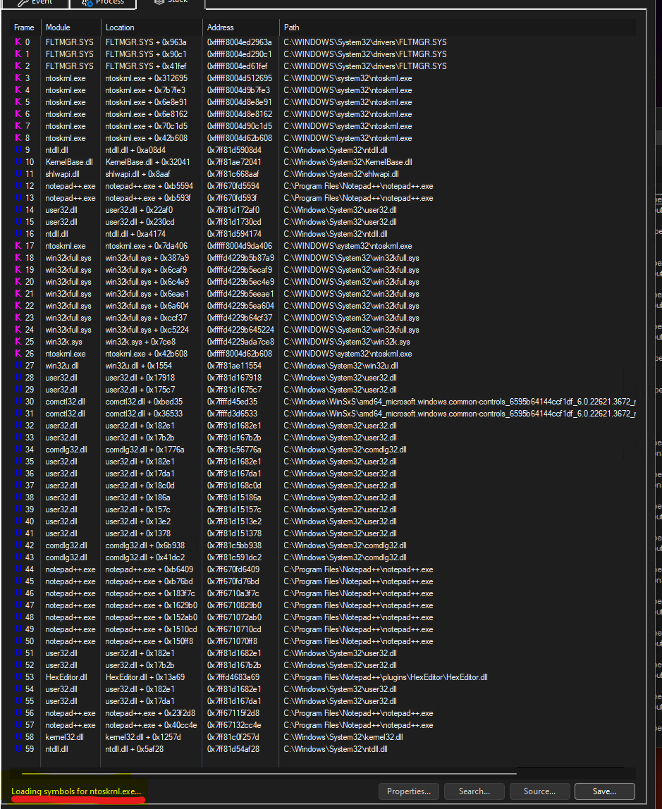
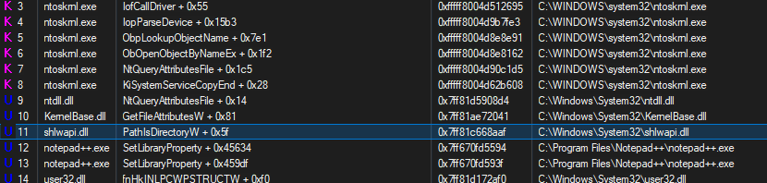
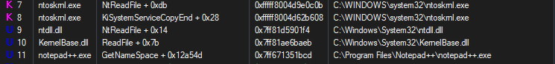
Here we want to track when the app reads the file. As we know we NEED to call the OS to do that. Thus, having symbols to identify the function that helps a lot.
On this case refer to
https://learn.microsoft.com/en-us/windows/win32/api/fileapi/nf-fileapi-getfileattributesw
GetFileAttributesW
Or GetFileAttributesA
(this does not read the file just the attributes)
ReadFile (this is the one)

Slide 32
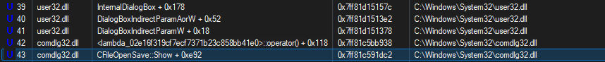
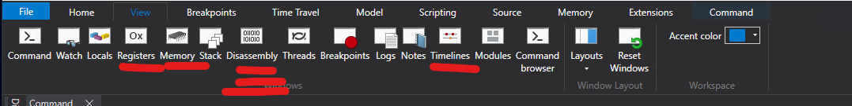
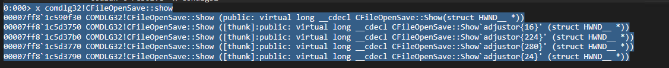
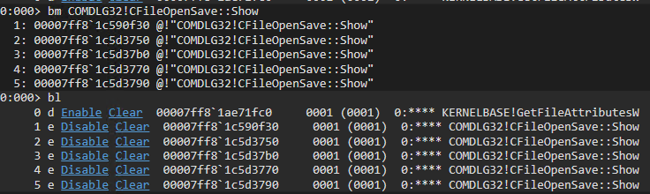
When the Open File dialog shows.
Now back to Windbg.
Notes:
0:000> x comdlg32!CFileOpenSave::show

Slide 33
Breakpoints, Busquedas en TTD
Breakpoints (Usar puntos de interrupción en el depurador - Visual Studio (Windows) | Microsoft Learn)
Los puntos de interrupción constituyen una de las técnicas de depuración más importantes en los cuadros de herramientas de los desarrolladores. Los puntos de interrupción se establecen donde se quiere pausar la ejecución del depurador. Por ejemplo, puede que quiera ver el estado de las variables de código o echar un vistazo a la pila de llamadas de un punto de interrupción determinado. Si está intentando resolver una advertencia o un problema mientras usa puntos de interrupción, vea Solución de problemas de puntos de interrupción en el depurador de Visual Studio.
Breakpoint pueden ser Software or Hardware. (debugging - What is the difference between hardware and software breakpoints? - Stack Overflow)
Breakpoints en es código que genera la instrucción por ejemplo en X86 y x86_64 es la instrucción:
0xcc, INT 3
Breakpoint pueden ser muy caros desde la perspectiva que interrupe todo el proceso (en el caso de Kernel debug pausa todo el Systema)
TTD nos permite realizar una grabacion y esto nos da herramientas para buscar ejecuciones en lugar de usar breakpoints
Notes:
/*this one we might want to show regardless of the demo. */

Slide 34
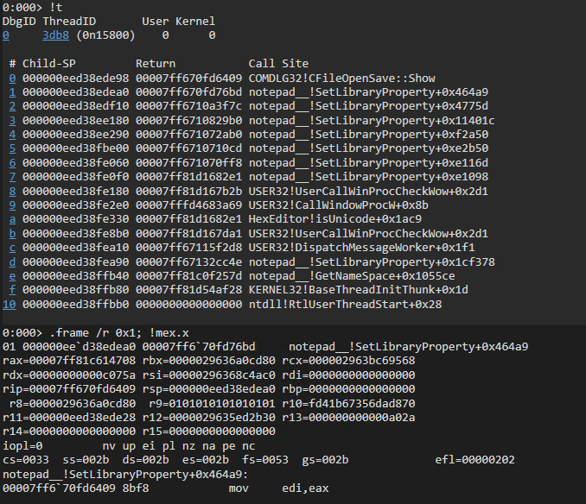
The stack

Slide 35
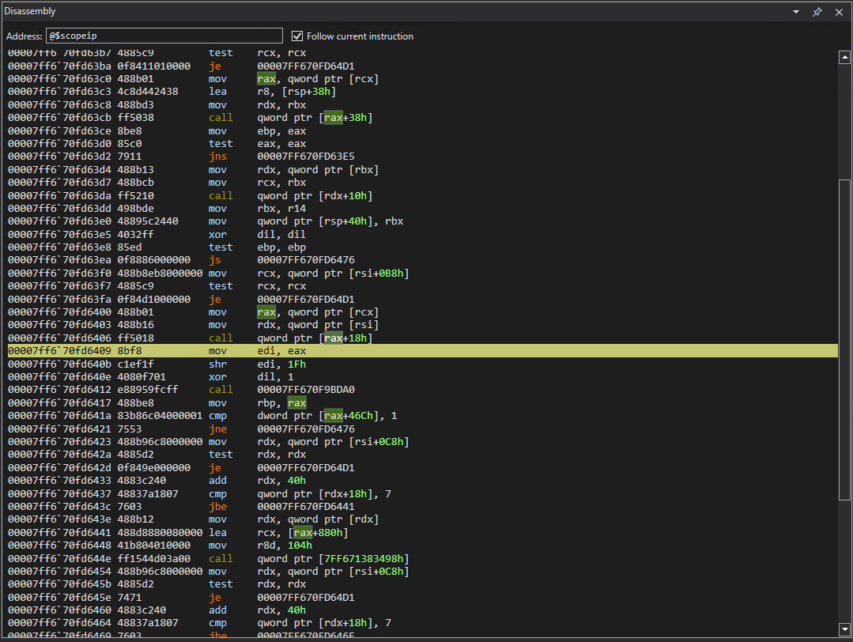
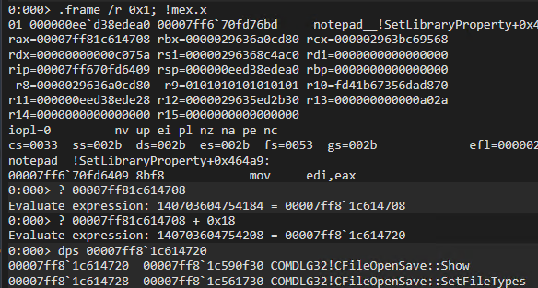
disassembly

Slide 36
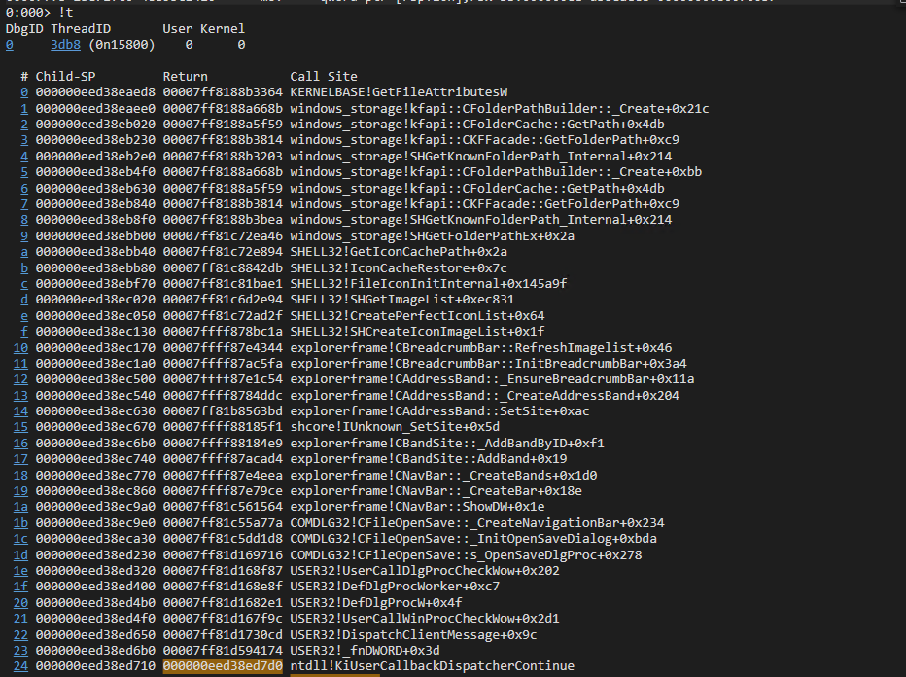

Slide 37
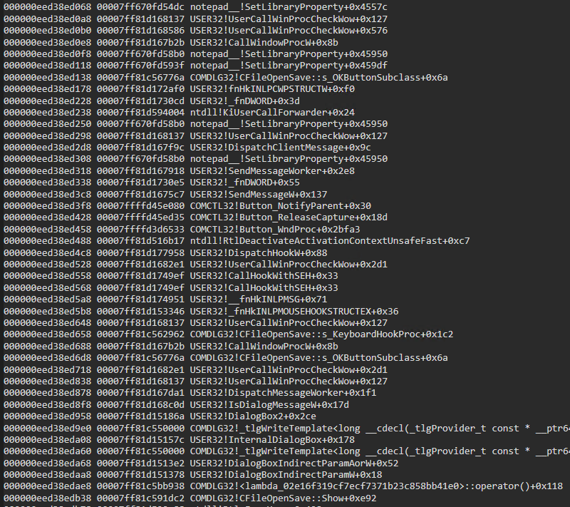
Que hace esa función
Open and Save As dialog boxes - Win32 apps | Microsoft Learn
(no es una llamada directa (macro o redireccion)
Como leemos cual archivo Abre o envia esta función?
Busamos donde lee el valor (gracias a la información del WINAPI
COMDLG32!CFileOpenSave::GetFileName
Podemos utilizar el comando LM para revisar esta función

Slide 38
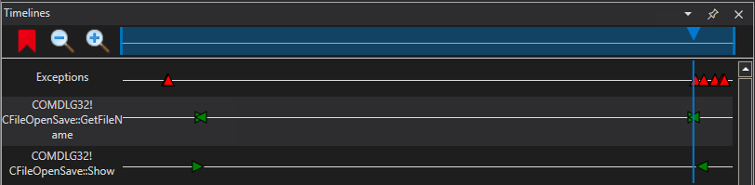
Truco: Usar timeline para buscar funciones. Y usar el commando DX.
Cuando tenermos Time Travel Debugs (TTD) Podemos utilizar el Index para buscar llamadas a function, excepciones, Escrituras, lecturas a memoria. Etc.
Writing LINQ queries in WinDbg
Time Travel Debugging queries | Microsoft Learn

Slide 39
DEMO2 aplicación pequeña
El siguiente es una aplicación escrita para ejemplificar el uso de Assembly.

Slide 40
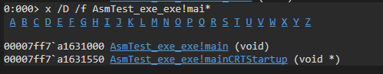
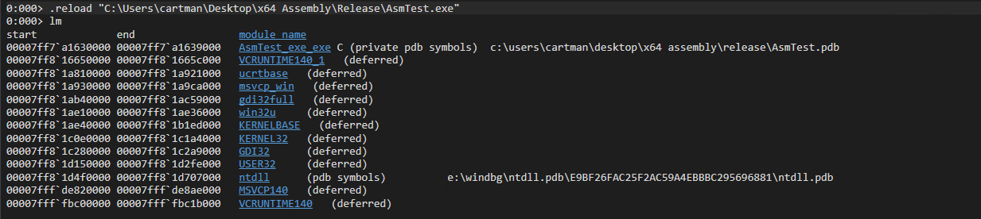
Cargar symbolos privados (o que requieran ser descargados)
Configurar un breakpoint en el Main Function.
En este caso el Codigo Fuente esta en Git https://github.com/ECartman/PoC-call-Asm-from-C/tree/main
Pero supongamos que solo temenos los syms.

Slide 41
En esta caso Podemos ver que las primeras lineas hacen algo interesante. Utiliza Operadores avanzados (Templates) para llamar a “Cout”
Esto concuerda con el Source:
Podemos notar que esta llamada en Asembly es compleja. Y para ojos sin entrenar esto toma tiempo para entender.
Esto es muy usual con aspectos avanzados y codigo muy complejo. Que utiliza C++11, c++20 etc. donde el lenguaje es bastante complejo.
Luego vemos se carga datos a RCX (parametro 1) y llamamos a function
asm_func

Slide 42
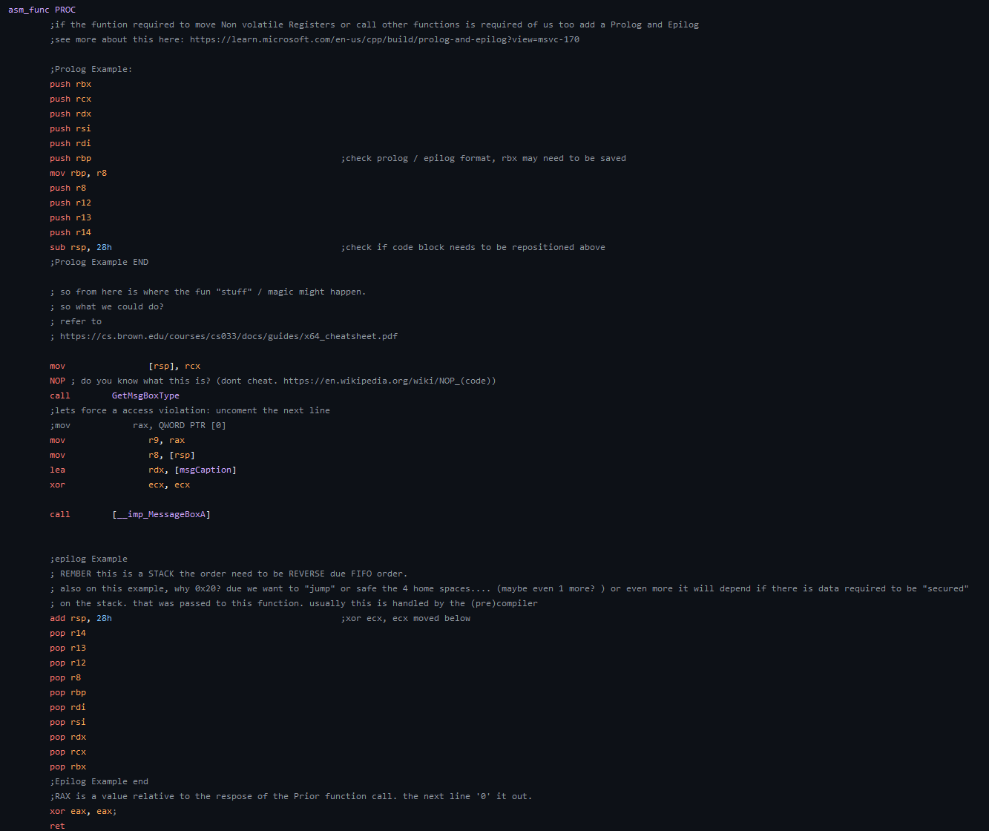
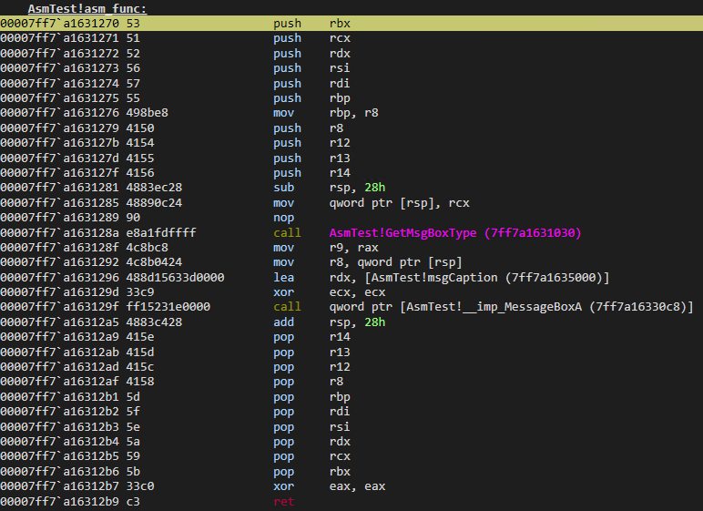
Comparemos el código vs el dissasembly

Slide 43
Q&A

Slide 44

***CLASIFICADO!!:: links de interés para otros API...
Nota: esta lista y la información en ellos puede o NO ser correcta o tener documentación que no refleja los API actuales. TODOS deben ser tomados con “pisca de sal”
http://undocumented.ntinternals.net/
Wikileak posee documentación de RE sobre Windows. En general para malware pero hay otros realizados por CIA o inclusive AV providers.
Documentacion de WINE. (la documentación de wine posee información sobre algunas funciones que no están documentadas por parte de Microsoft. Y da pistas en cuál es su utilidad.
REACT OS https://reactos.org/ Sorprendemente React OS tiene funciones que posee Mejoras significativas a los que Windows Hace (no puedo decir eso de forma offcial…wink) https://reactos.org/wiki/Welcome_to_the_ReactOS_Development_Wiki https://doxygen.reactos.org/

Slide 45
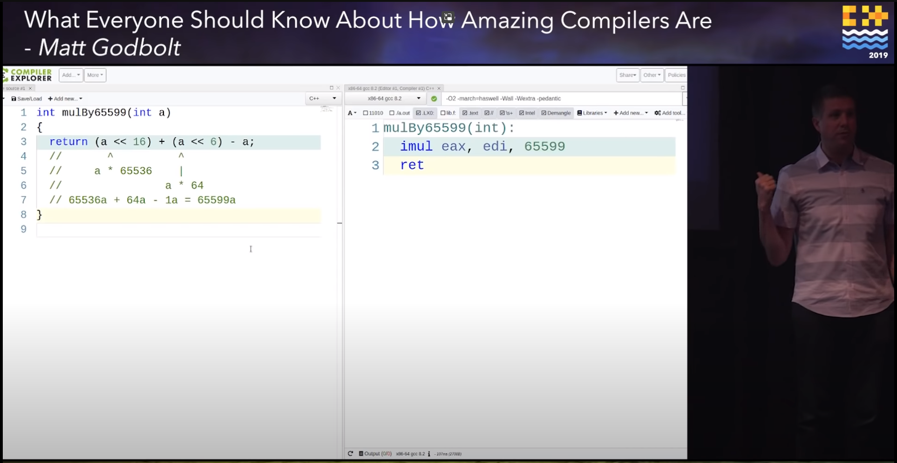
Otros Links Y recursos
CppCon 2017: Charles Bailey “Enough x86 Assembly to Be Dangerous” – YouTube
KEYNOTE: What Everyone Should Know About How Amazing Compilers Are - Matt Godbolt [C++ on Sea 2019] – YouTube
The Art of 64-Bit Assembly, Volume 1 (oreilly.com)
Understanding Windows x64 Assembly (sonictk.github.io)
4. Assembly Language & Computer Architecture – YouTube
AMD64 ABI
5. C to Assembly – YouTube (at&t syntax and Linux)

